Slide 1
小一新生表單
博愛國小 一年級導師

Slide 2
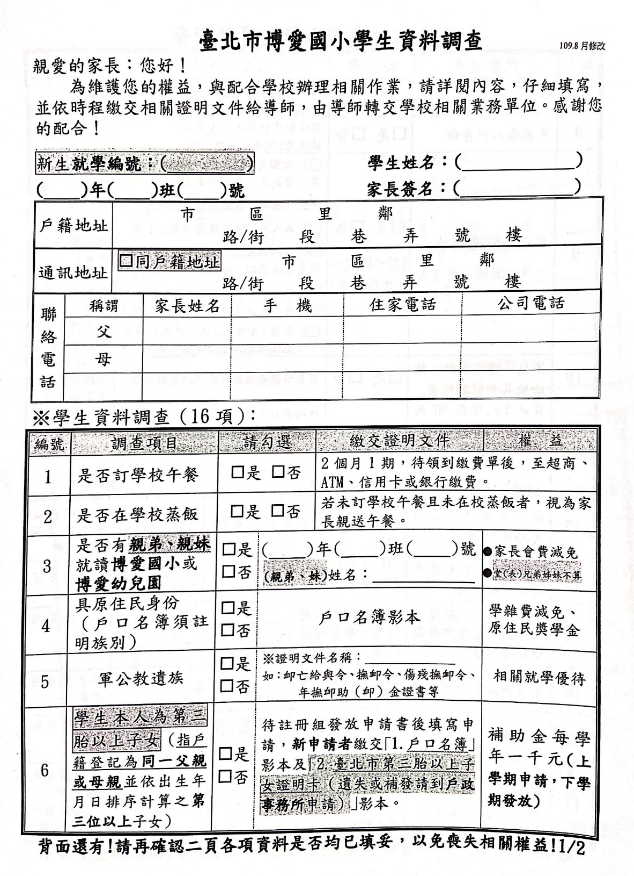
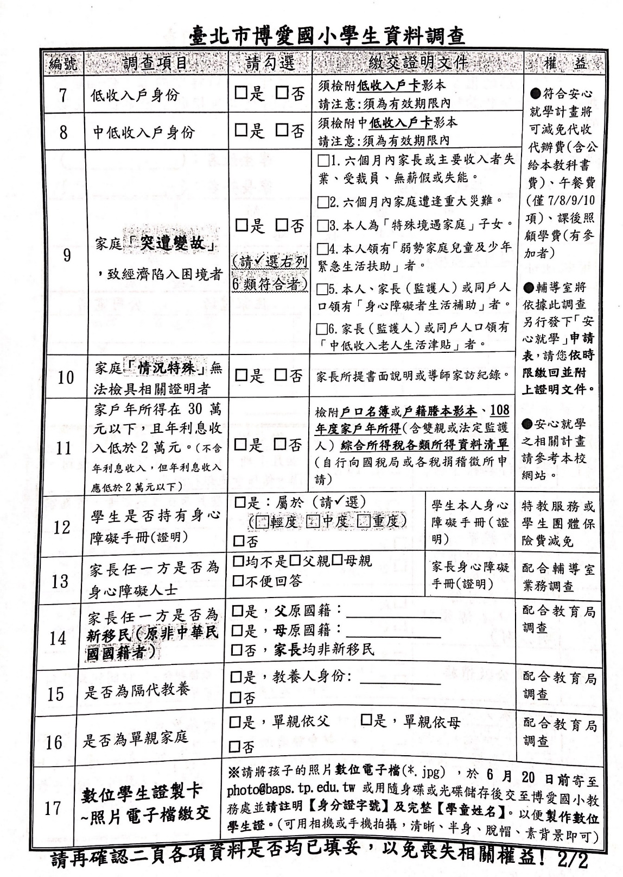
回家作業
台北市博愛國小
學生資料調查
班級與座號
請簽全名
共二頁，
填完整、
不遺漏
★安心就學方案申請★

Slide 3
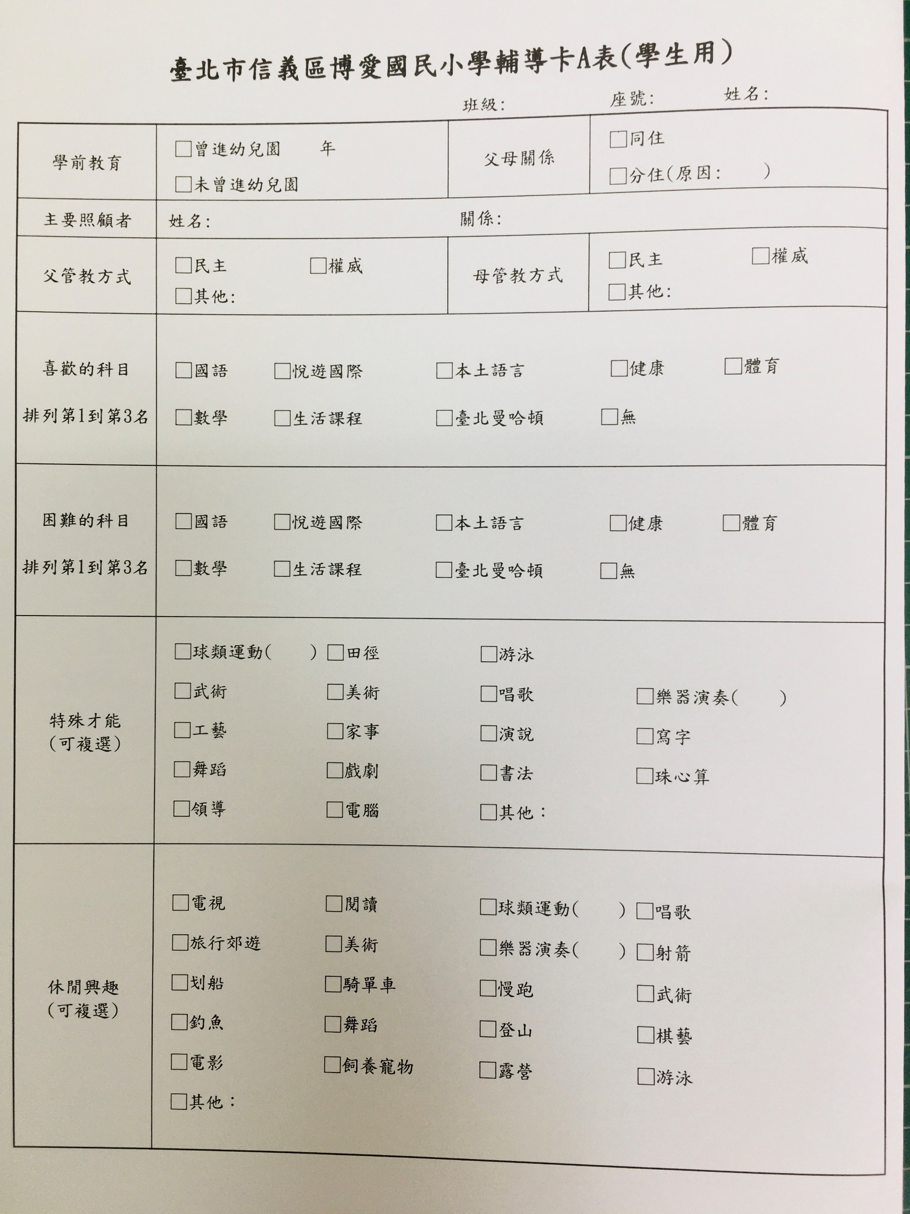
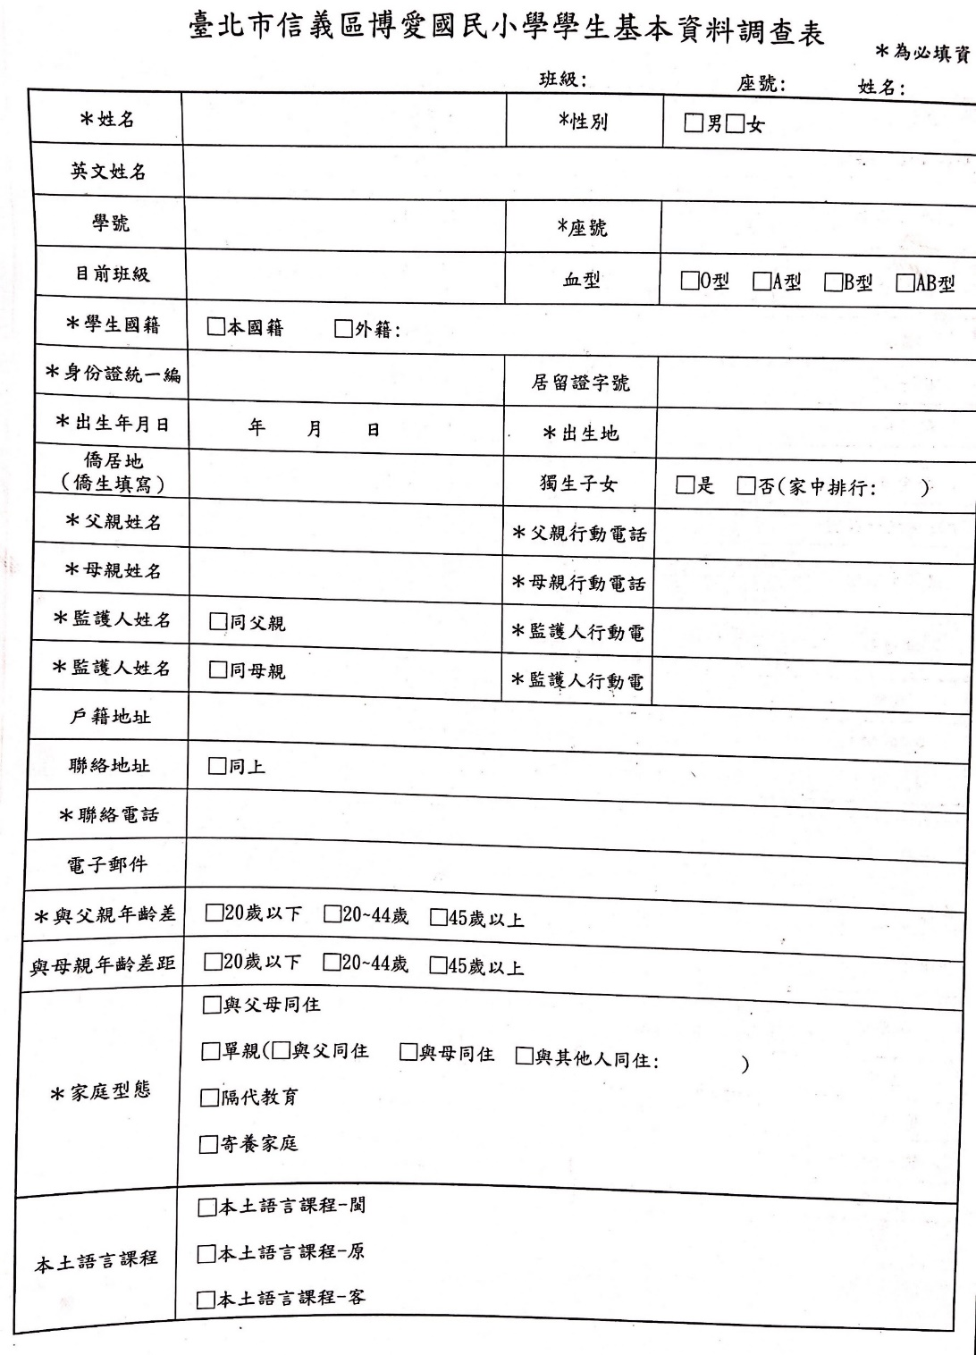
1
台北市信義區
博愛國民小學
基本資料調查表
共四頁，
填完整、
不遺漏
※先不用填

Slide 4
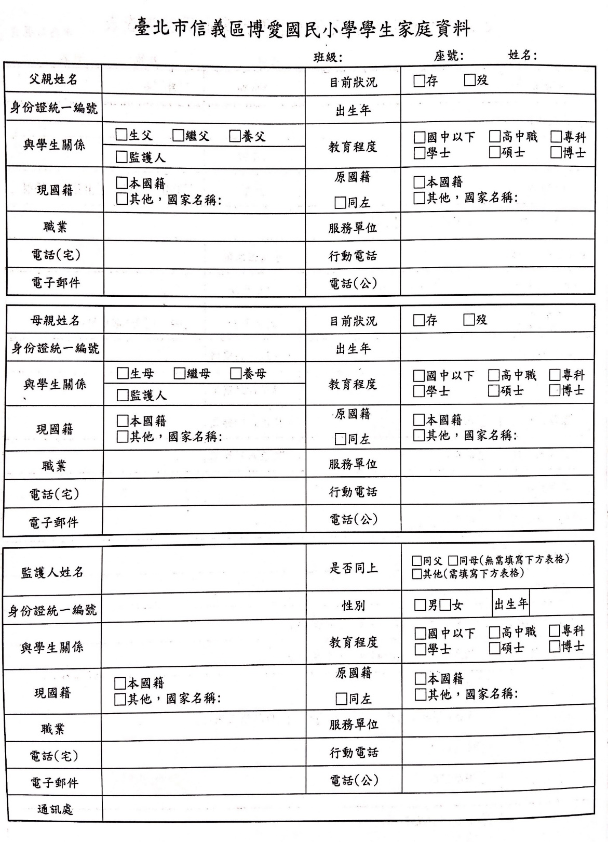
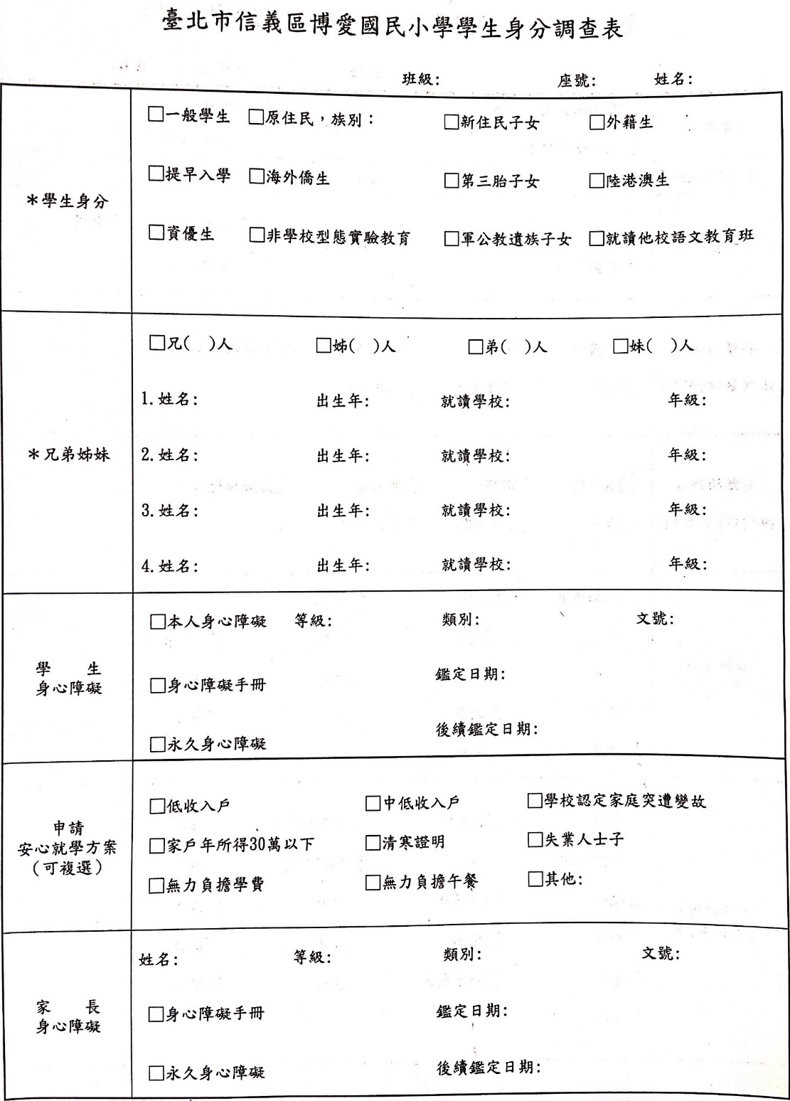
1
台北市信義區
博愛國民小學
基本資料調查表
共四頁，
填完整、
不遺漏

Slide 5
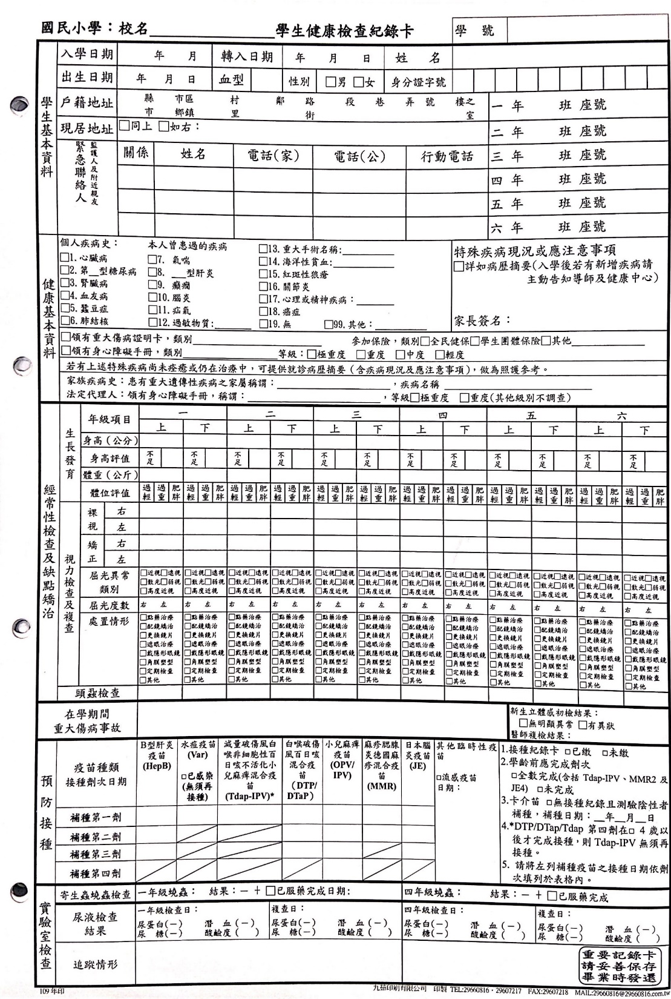
2學生健康檢查紀錄卡
只要填
學生基本資料、
健康基本資料
※老師代填學號

Slide 6
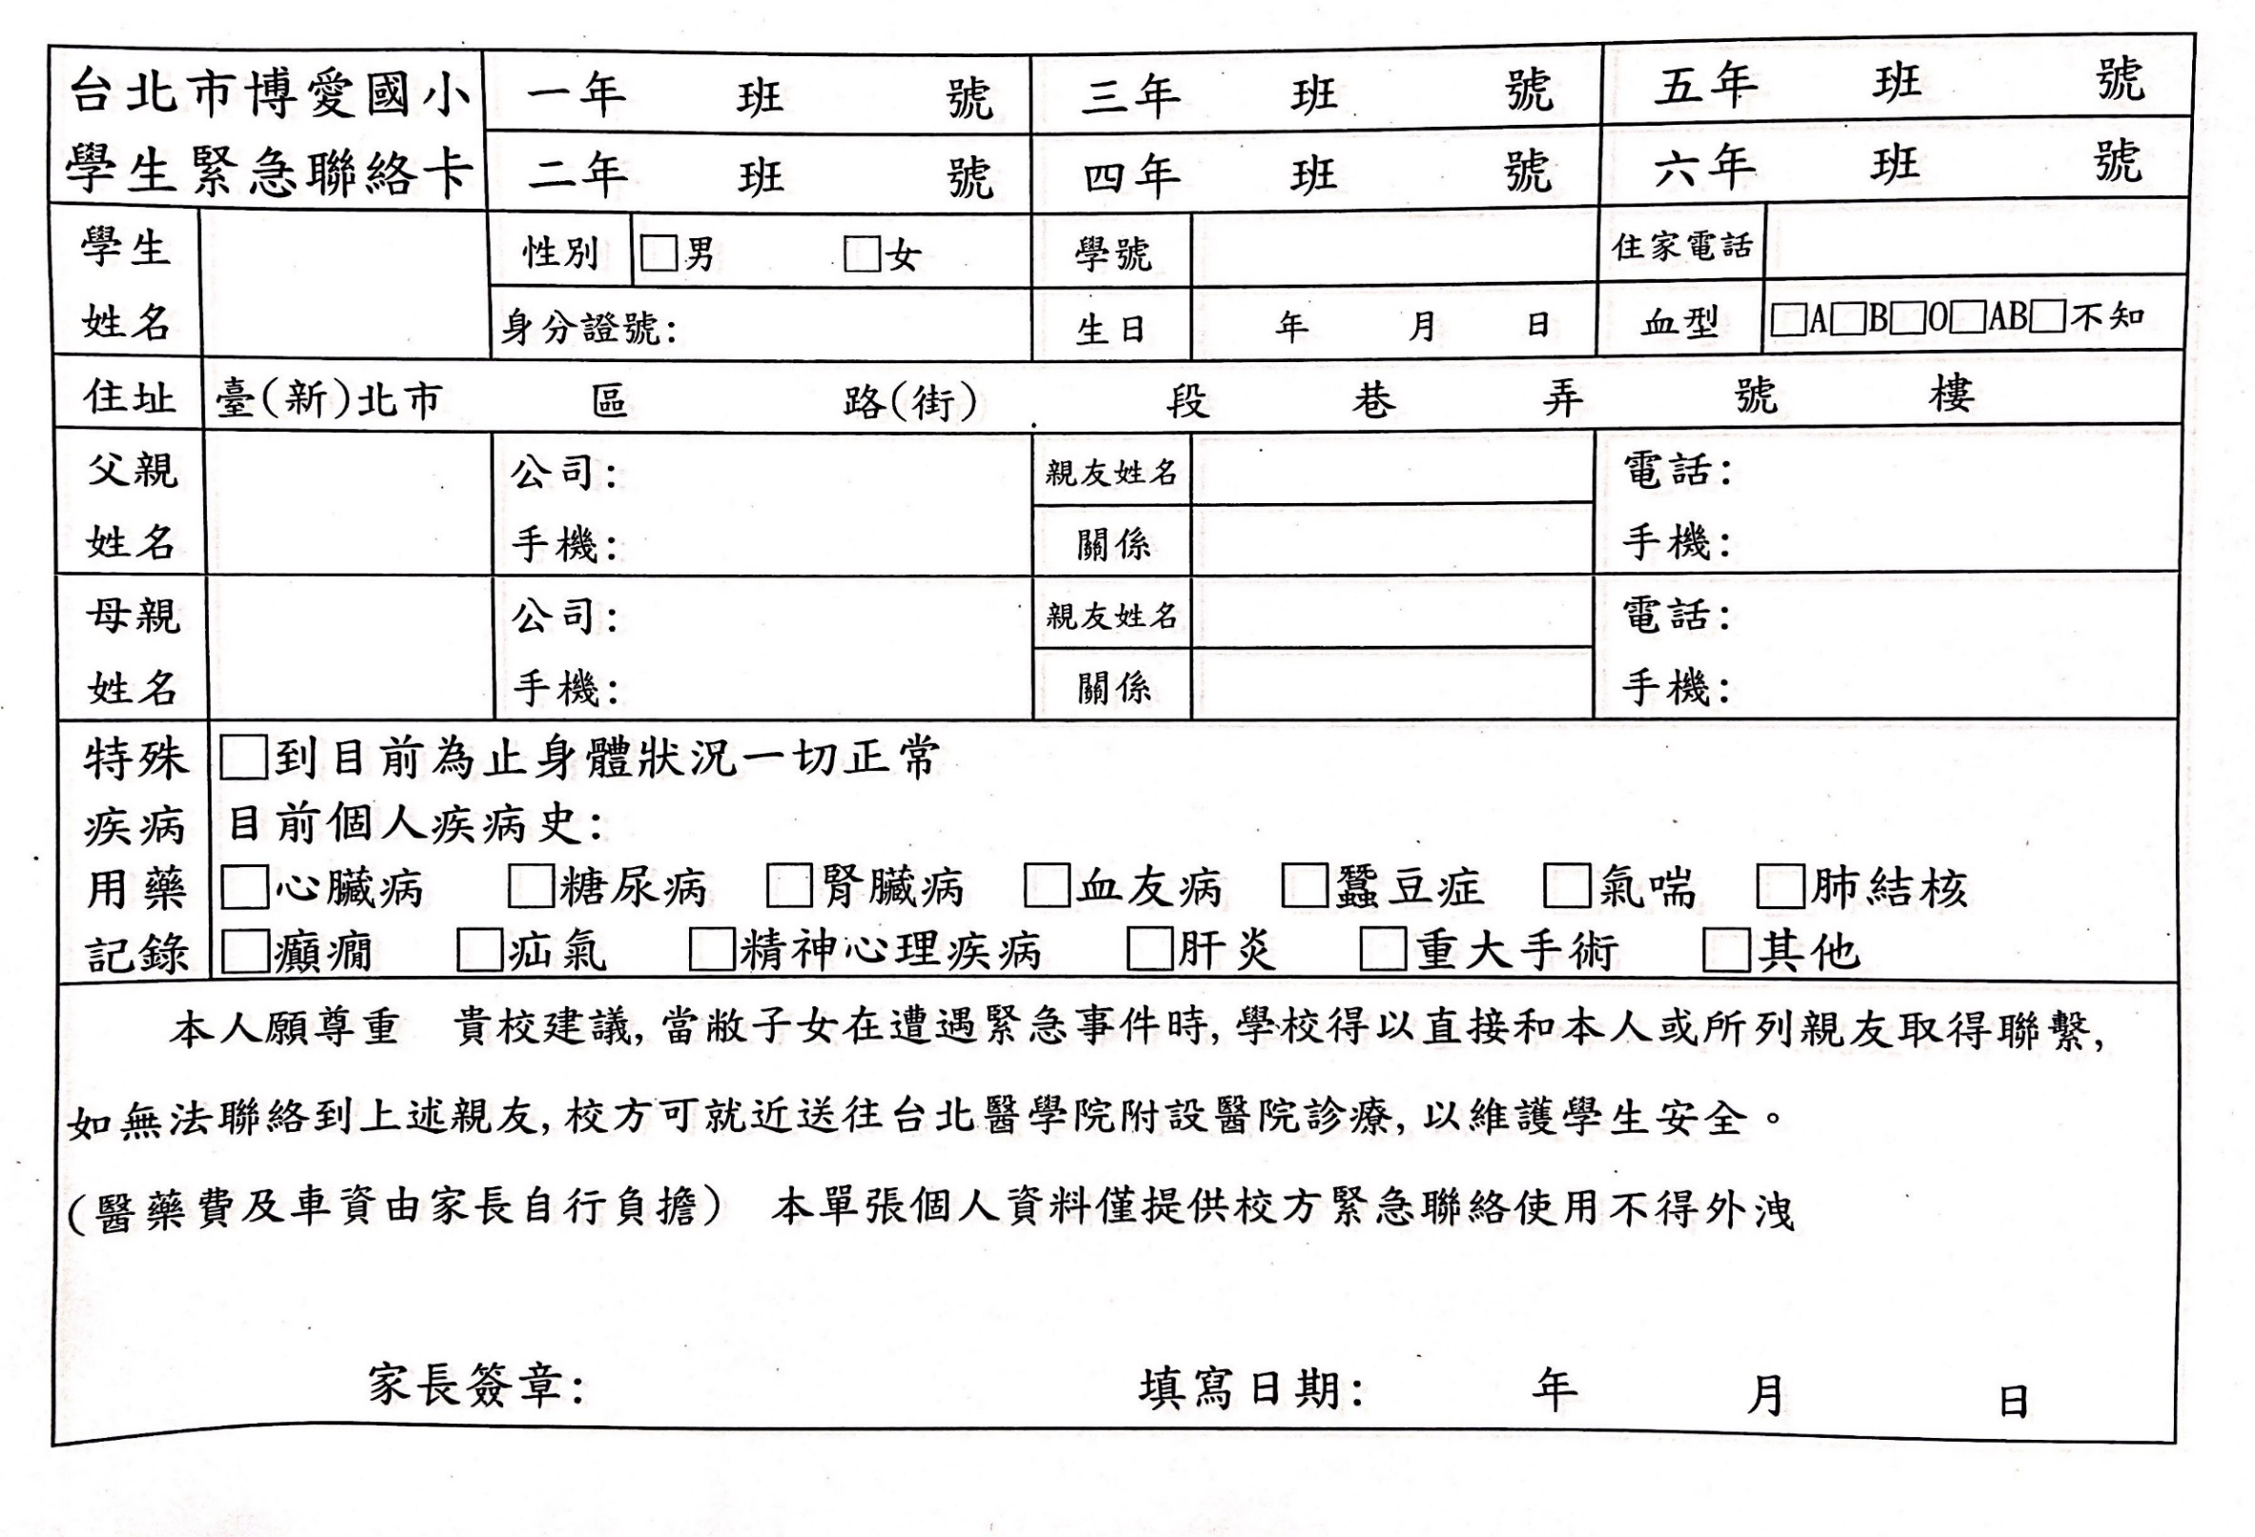
3台北市博愛國小學生緊急連絡卡
全部填寫
請簽全名

Slide 7
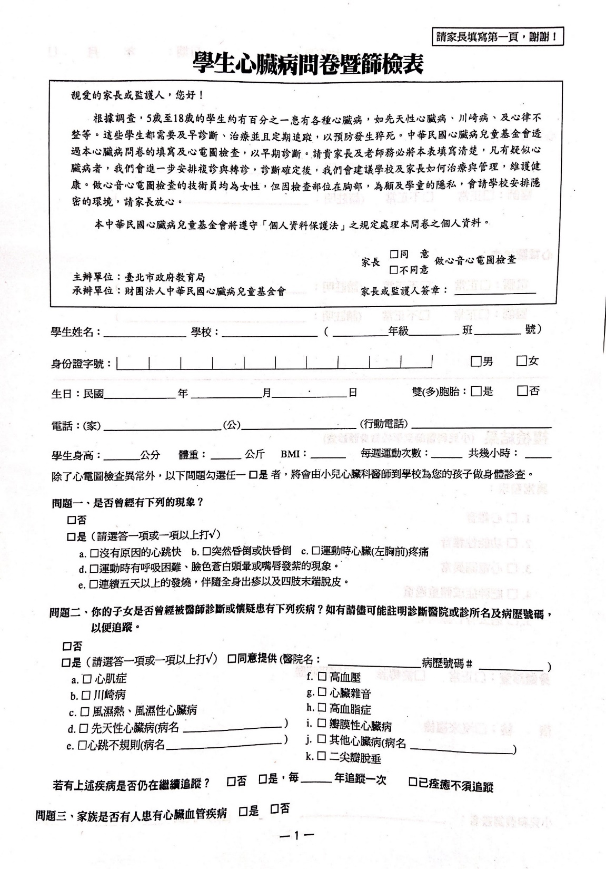
4
學生心臟病問卷暨篩檢表
只要填第一頁
請勾選同意/不同意
並簽全名

Slide 8
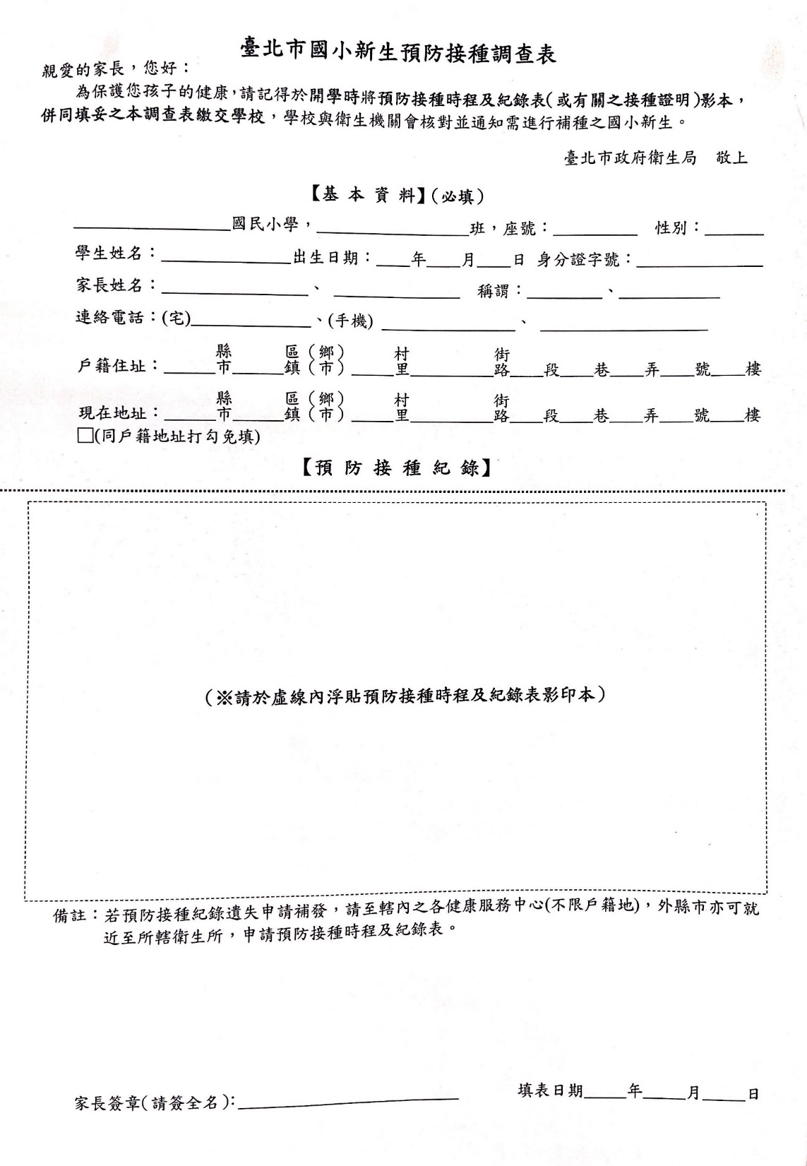
5
預防接種調查表
請填基本資料
請浮貼
預防接種紀錄卡(黃卡)影本
請浮貼
預防接種紀錄卡(黃卡)影本
請簽全名

Slide 9
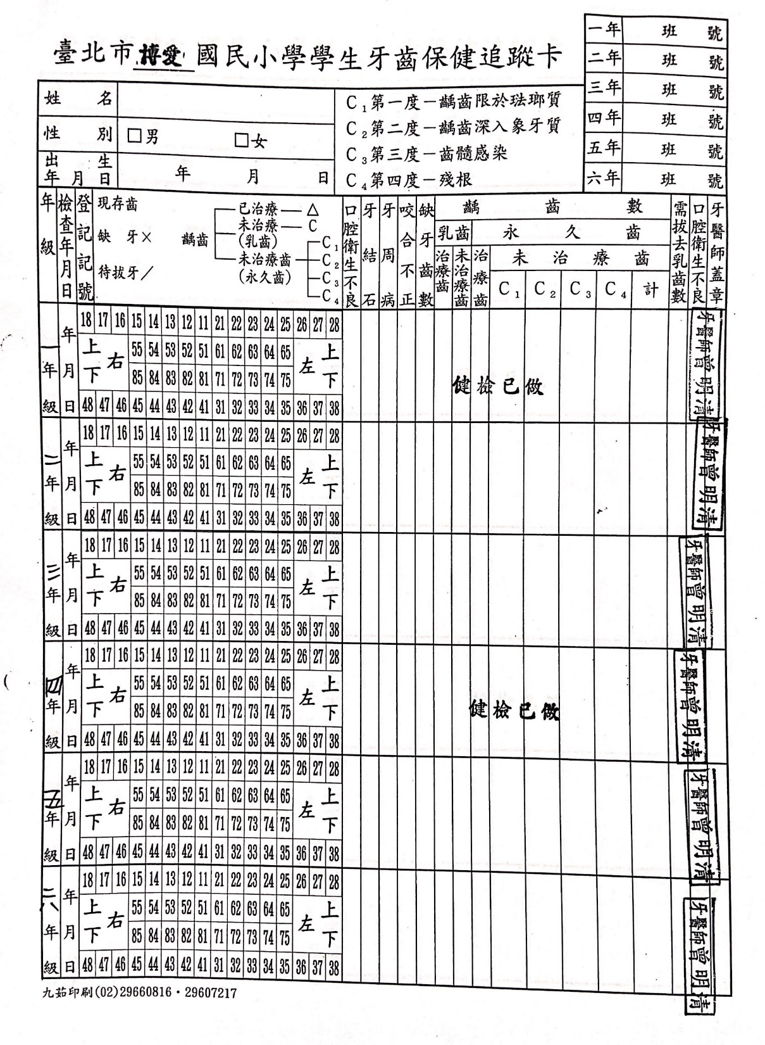
6牙齒保健追蹤卡
只要填
班級、姓名、性別、生日

Slide 10
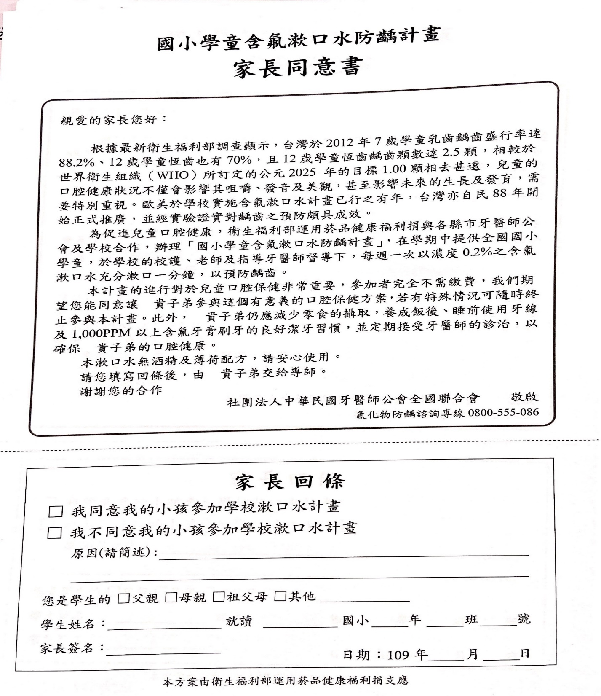
7
國小學童含氟漱口水防齲計畫
家長同意書
請沿虛線撕下後填寫 家長回條
請簽全名

Slide 11
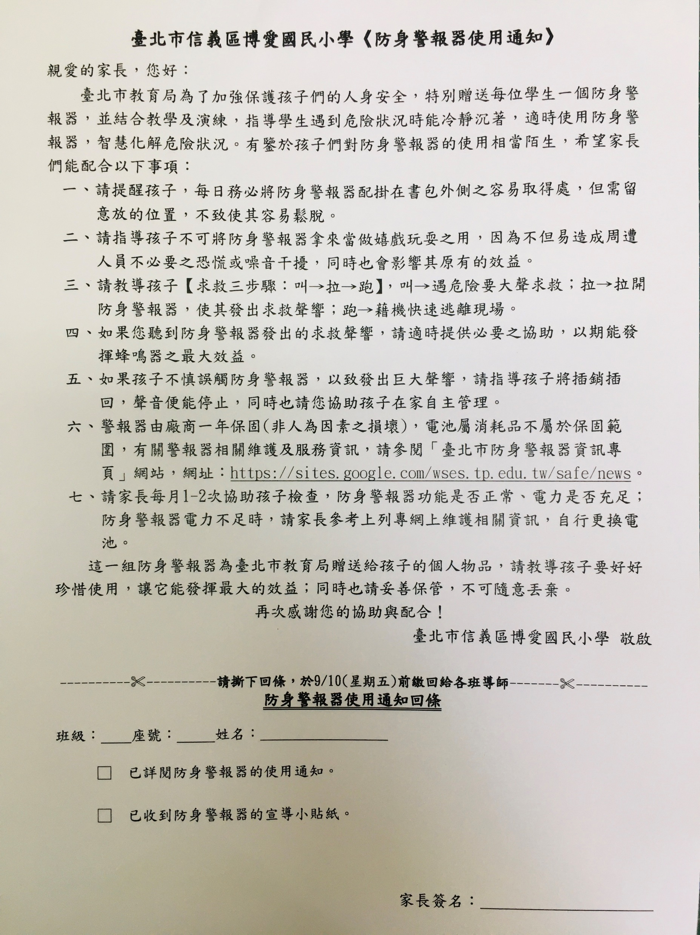
8
防身警報器使用通知
請沿虛線撕下後填寫 家長回條
請簽全名

Slide 12
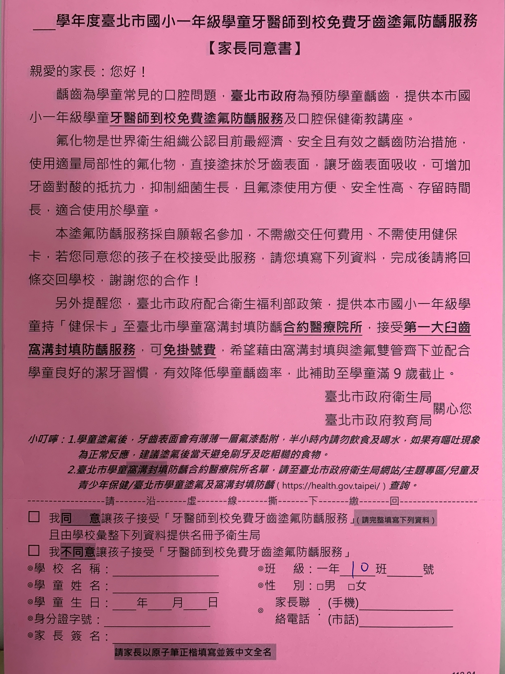
9
一年級學童牙醫師到校免費牙齒
塗氟防齲服務家長同意書
請沿虛線撕下後填寫 家長回條
請簽全名

